Slide 1

TRƯỜNG TIỂU HỌC ĐÔ THỊ VIỆT HƯNG
THỂ DỤC 1
TIẾT 15. ĐỘI HÌNH ĐỘI NGŨ
TRÒ CHƠI VẬN ĐỘNG
GV: Trương Thị Yến

Slide 2

MỤC TIÊU
Kiến thức – kĩ năng
- Ôn một số kĩ năng ĐHĐN. Y/c thực hiện tương đối chính xác
- Làm quen với tư thế đứng cơ bản và đứng đưa hai tay về trước. Yêu cầu thực hiện ở mức cơ bản đúng
- Ôn trò chơi “ Quan đường lội”. Yêu cầu tham gia chơi ở mức tương đối chủ động
2. Thái độ
- Yêu cầu HS tập luyện nghiêm túc
- Rèn tính kỷ luật, tinh thần đoàn kết

Slide 3
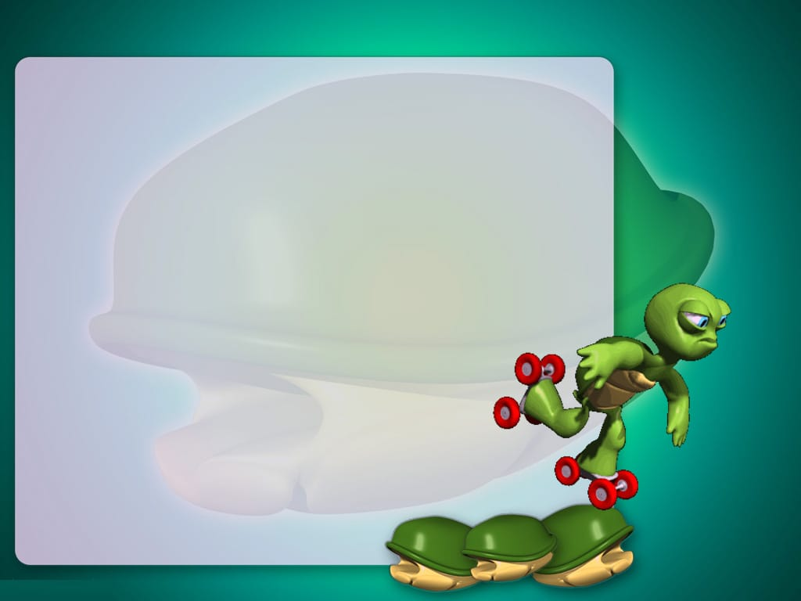

I. KHỞI ĐỘNG
- Giậm chân tại chỗ
- Trò chơi “ Diệt các con vật có hại”

Slide 4


II. Cơ bản
Thi tập hợp hàng dọc, dóng hàng, đứng nghiêm, đứng nghỉ, dàn hàng, dồn hàng
Tổ thua nhảy lò cò quanh lớp 1 vòng

Slide 5
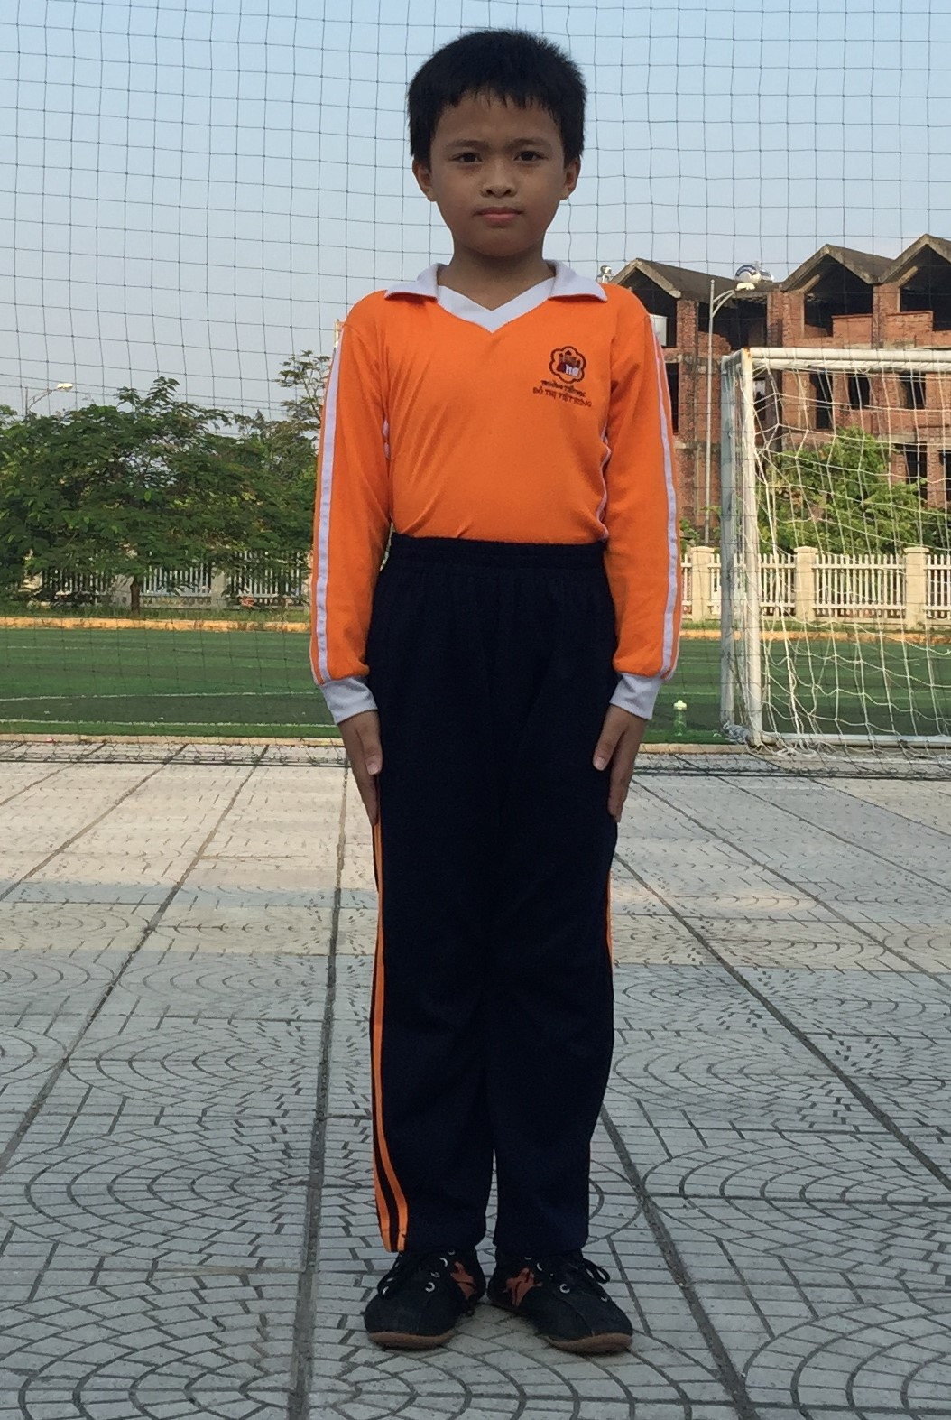

Tư thế đứng cơ bản

Slide 6
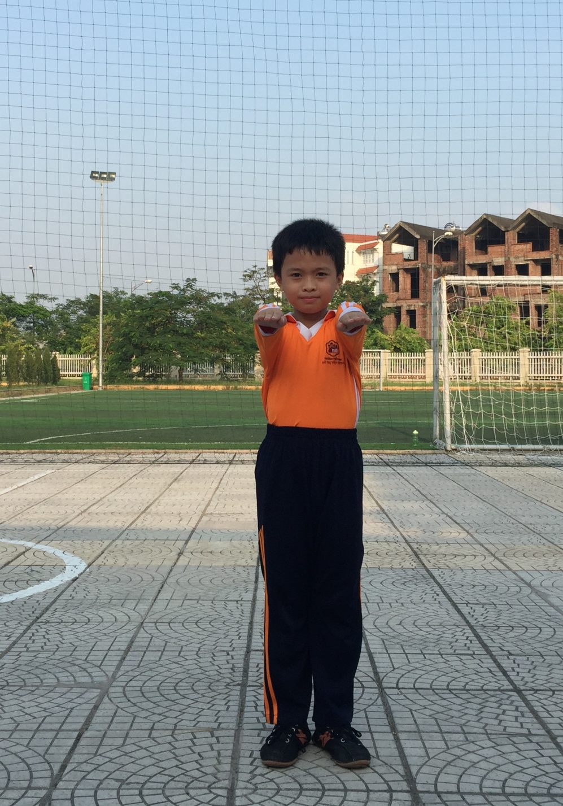
Tư thế đứng đưa hai tay ra trước

Slide 7
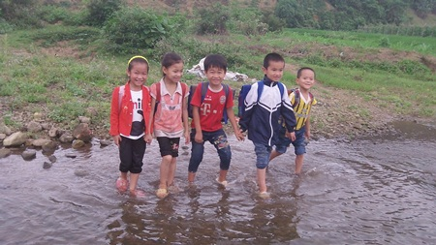
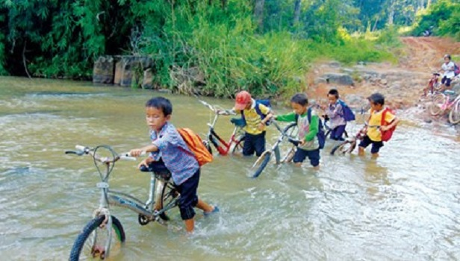
Trò chơi “ Qua đường lội”

Slide 8


Slide 9

III. Phần kết thúc
Cả lớp vỗ tay và hát
- Nội dung bài học hôm nay là gì?
- Nhận xét giờ học

